Slide 1
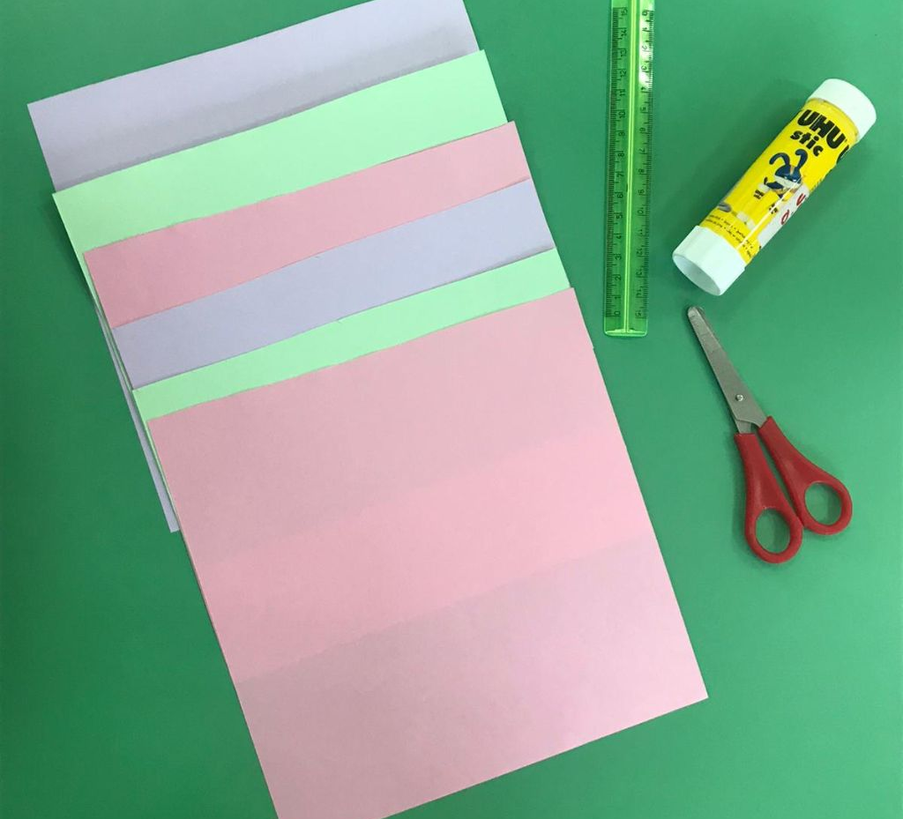
Per questo lavoro ti occorre
Colla stick
Forbici
Fogli colorati

Slide 2
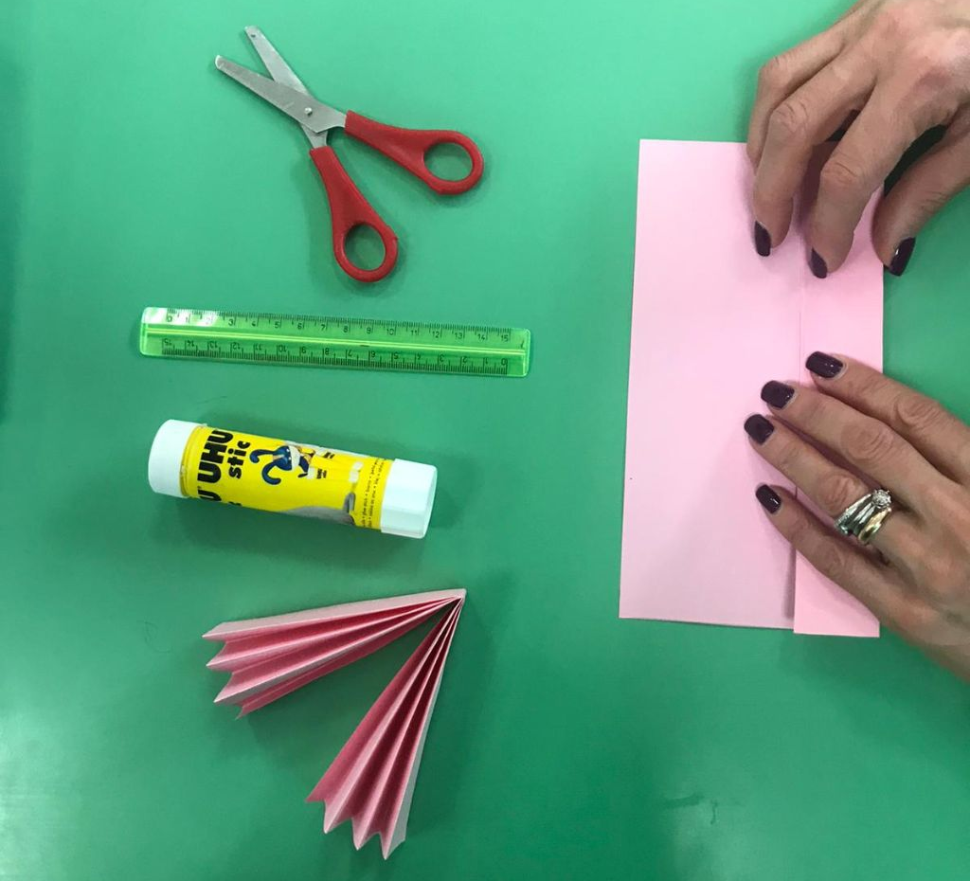
Prendi due fogli dello stesso colore e piegali a ventaglio

Slide 3
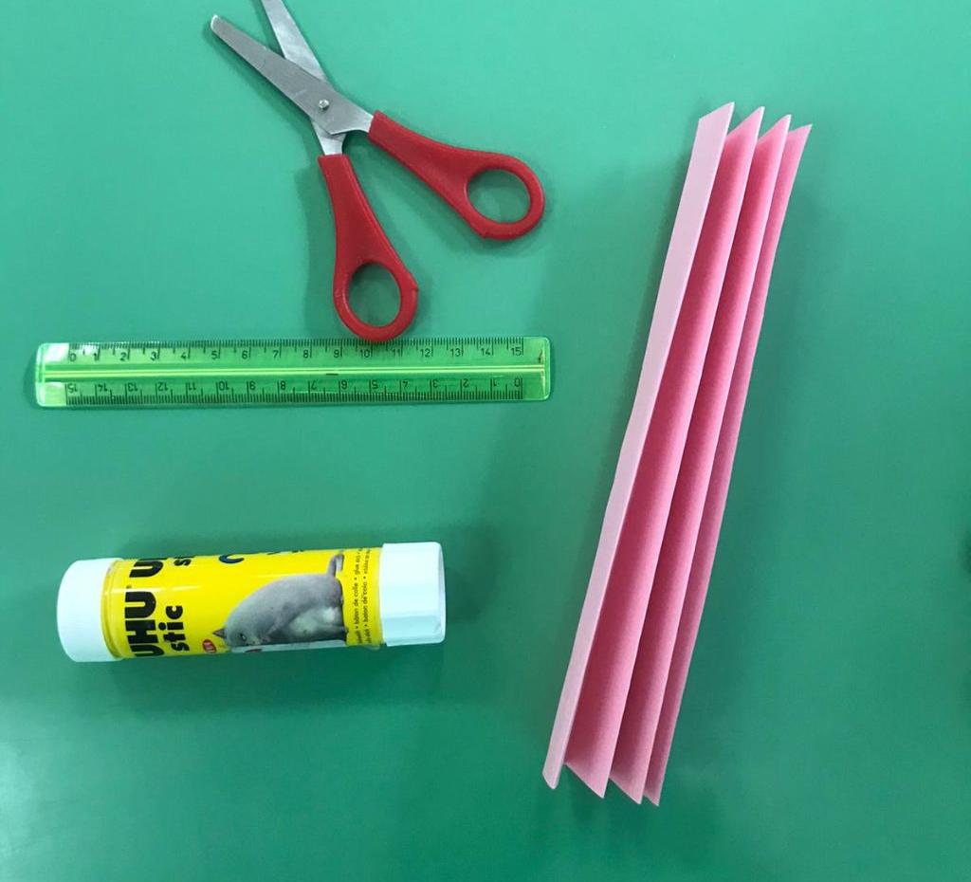

Slide 4
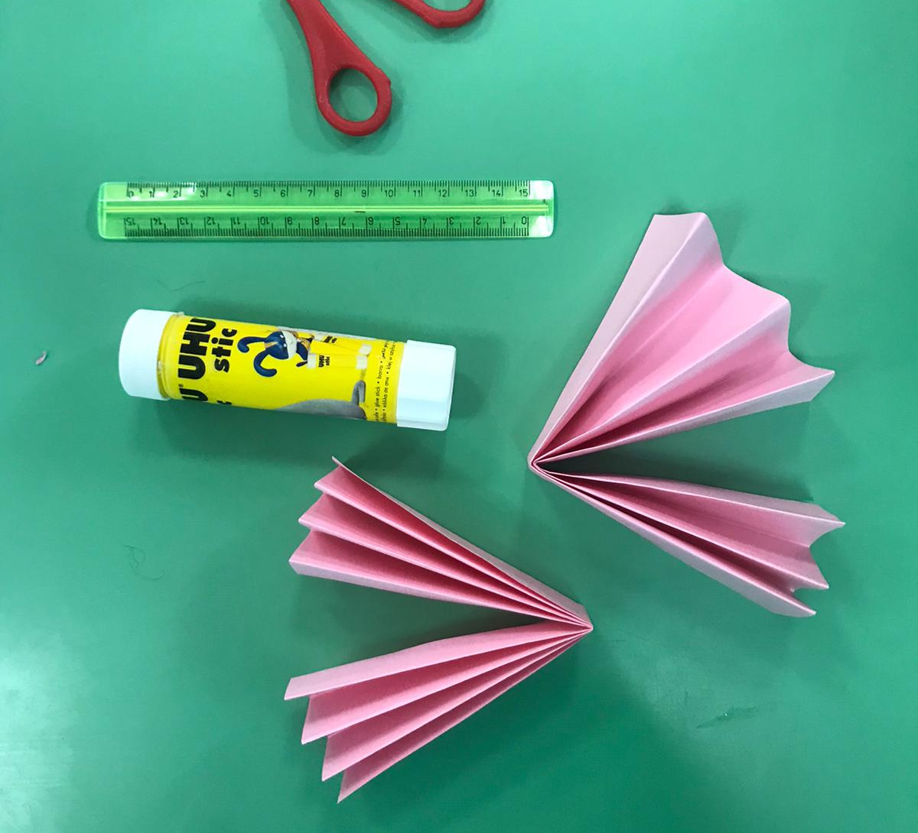
……poi piegali a metà

Slide 5
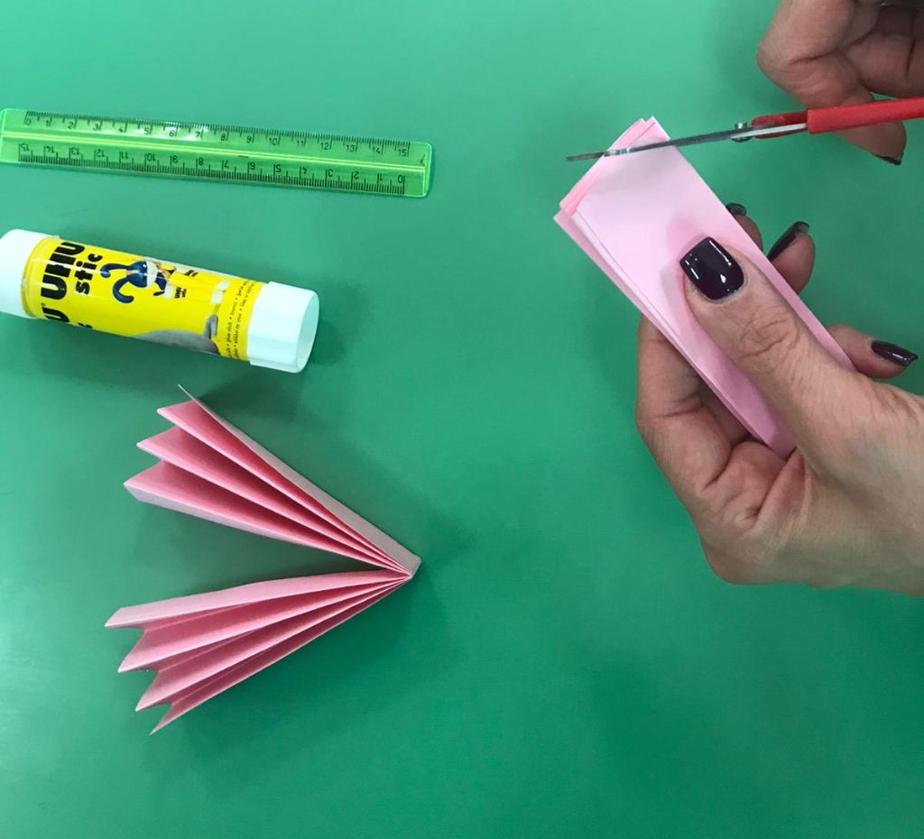
taglia le estremità a forma arrotondata

Slide 6
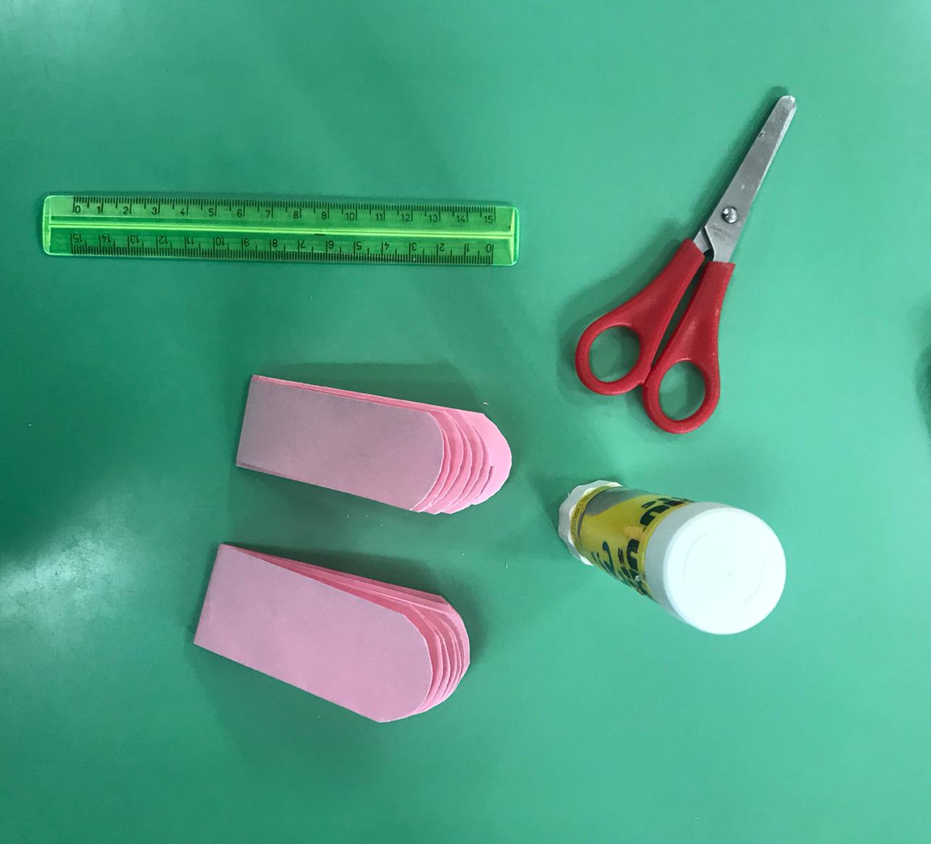

Slide 7
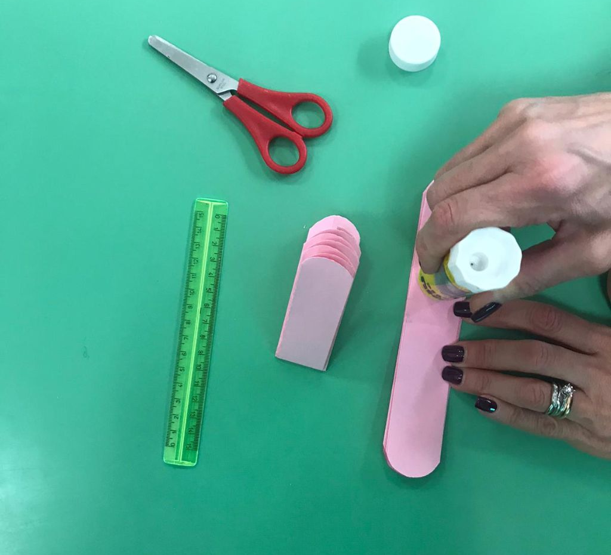
Metti uno strato di colla sui lati esterni di uno dei ventagli

Slide 8
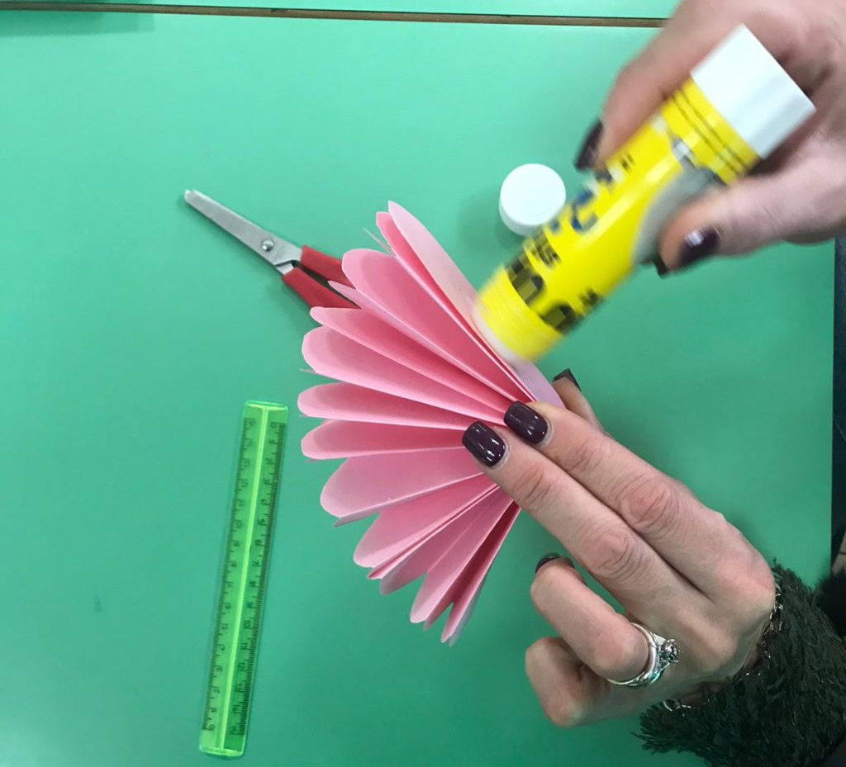
ed incollaci l’altro ventaglio facendo combaciare i lati

Slide 9
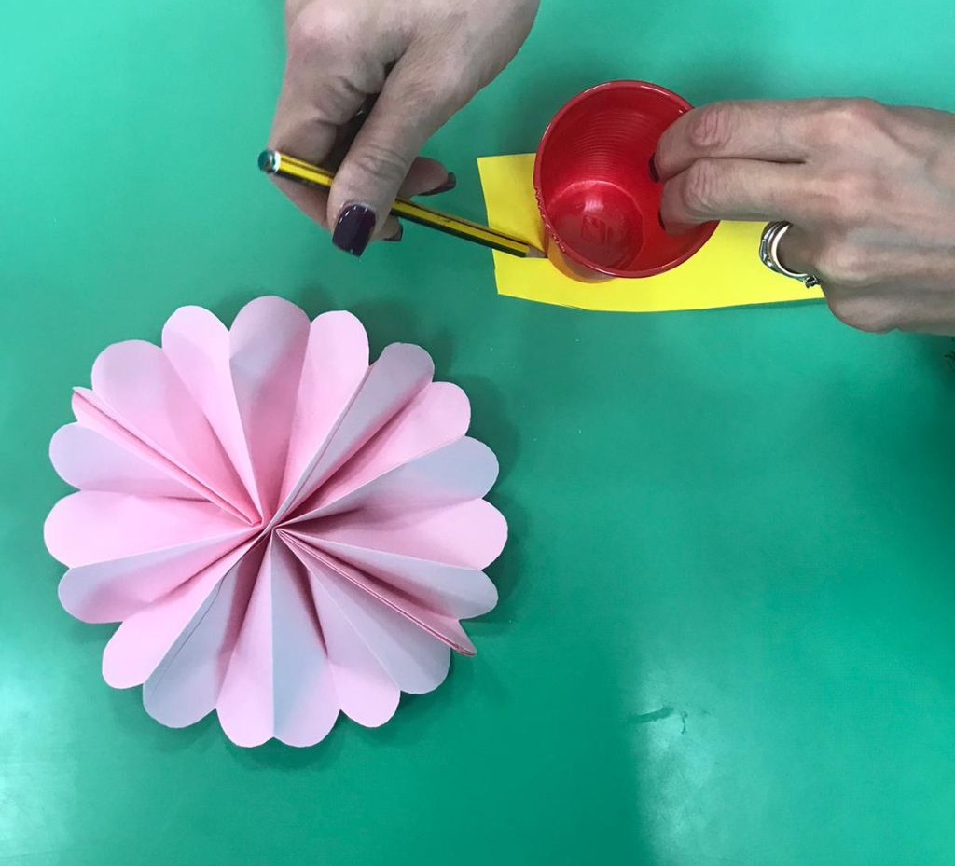
Con il fondo di un bicchiere disegna e ritaglia prima un cerchio……

Slide 10
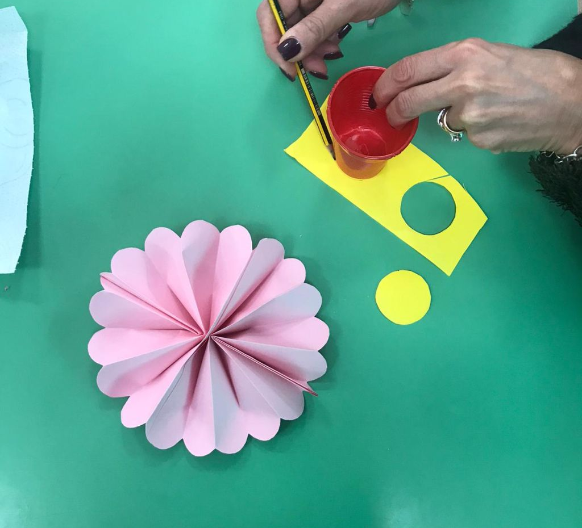
……poi un altro cerchio

Slide 11
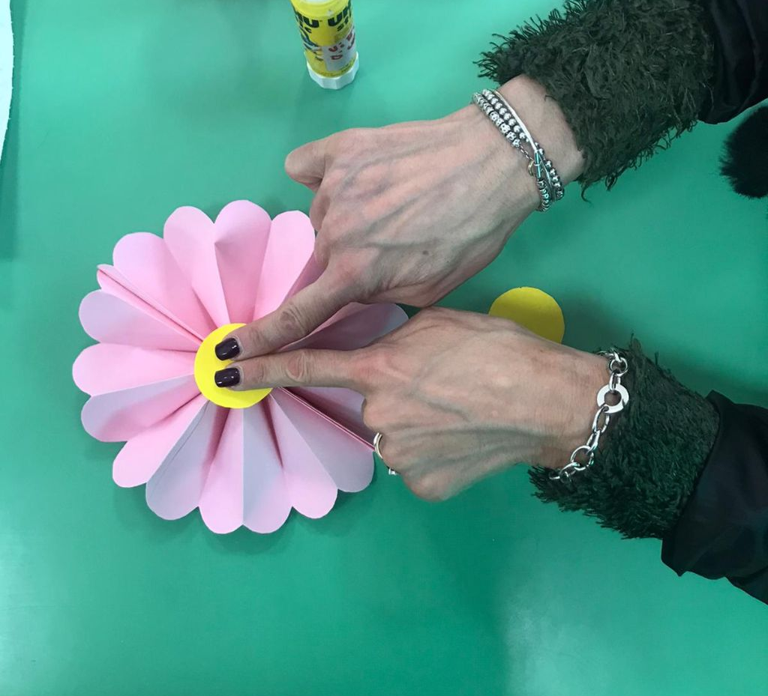
Ed incollali su entrambi i lati del fiore

Slide 12
